Slide 1
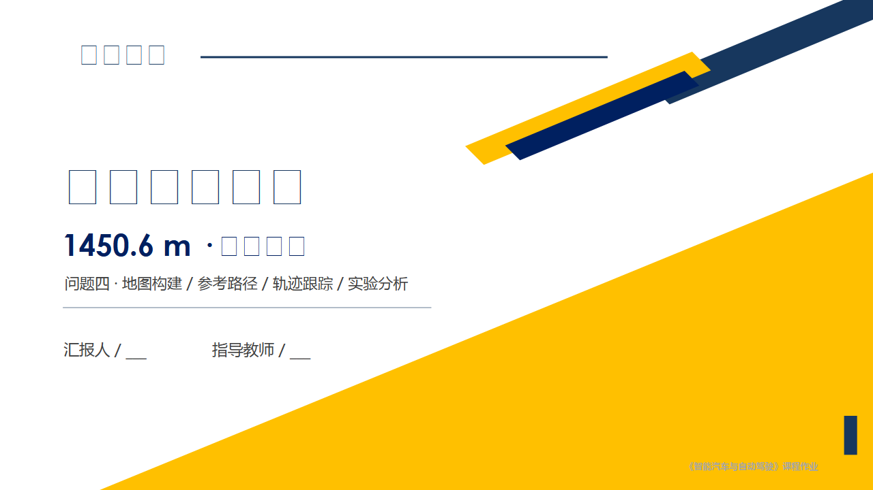
Notes:
各位老师、同学好，我汇报问题四：从寝室导航到教室。做了四件事——建地图、生成参考路径并配速度、用 Pure Pursuit 做跟踪，然后跑实验看数据。

Slide 2
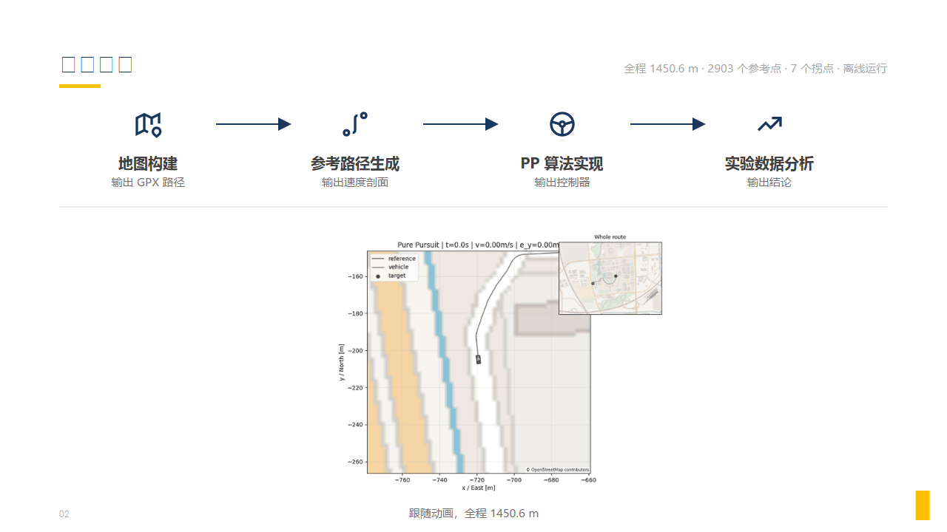
Notes:
这是整条流程。四个环节依次是地图构建、参考路径生成、PP 算法实现、实验数据分析，前一个的输出就是后一个的输入。全程离线跑，不联网。下面这段是车沿参考路径走完全程的第一视角，1450.6 米。

Slide 3
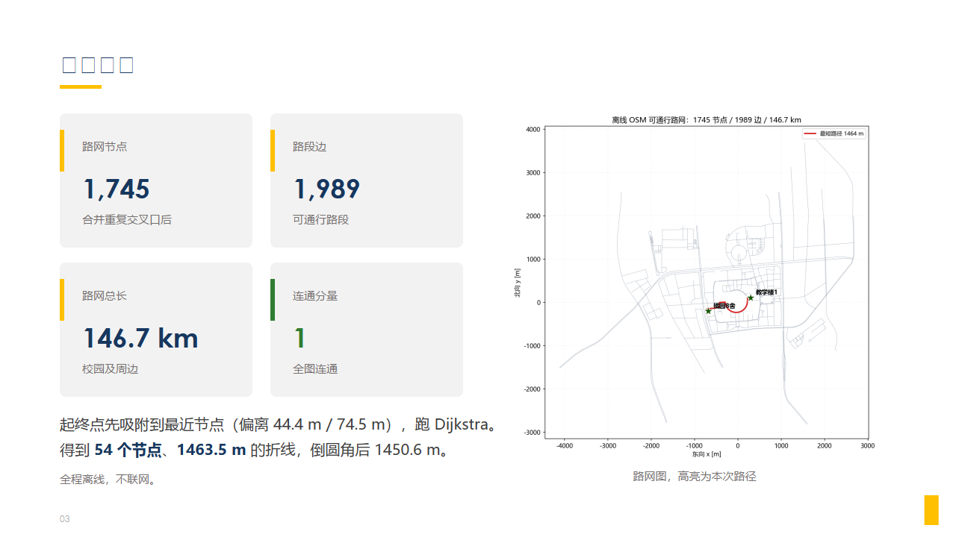
Notes:
地图用 OSM 原始数据，把校园周边的可行驶道路抽出来建成路网：1745 个节点、1989 条边、总长 146.7 公里，整张图是连通的。起终点先吸附到最近节点，分别偏了 44.4 米和 74.5 米，再跑 Dijkstra，得到 1463.5 米的折线。

Slide 4
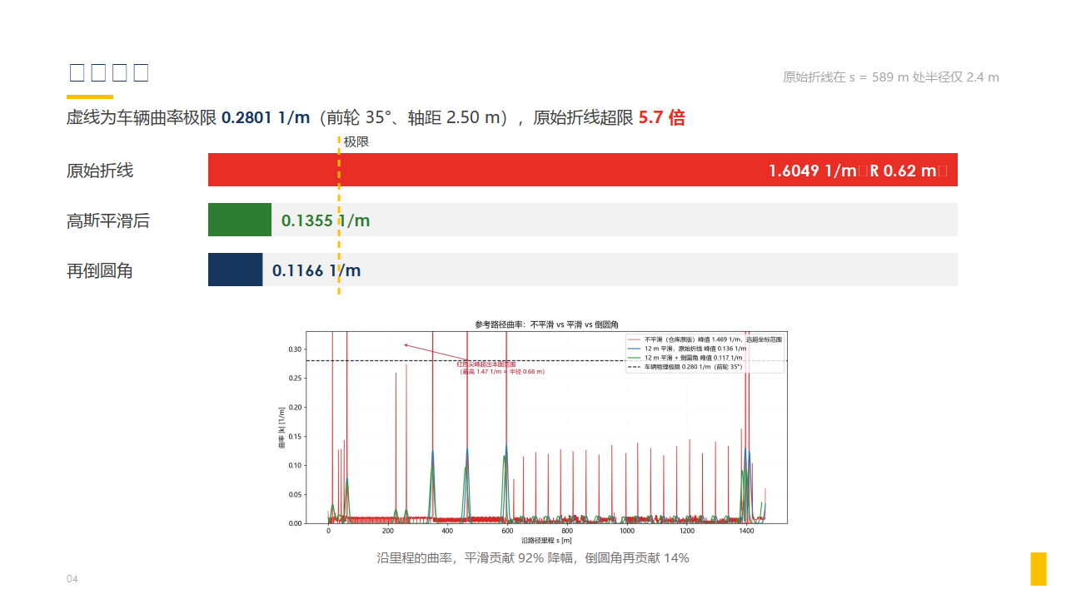
Notes:
这一步问题最大。折线直接拿来用，曲率最大 1.6049，半径只有 0.62 米。而这台车前轮最大 35 度、轴距 2.5 米，曲率极限 0.2801，对应 3.57 米半径——超了 5.7 倍，物理上过不去。我做了两步：先对曲率做高斯平滑，再对拐点倒圆角，曲率降到 0.1166。其中平滑贡献了 92% 的降幅，倒圆角只有 14%。

Slide 5
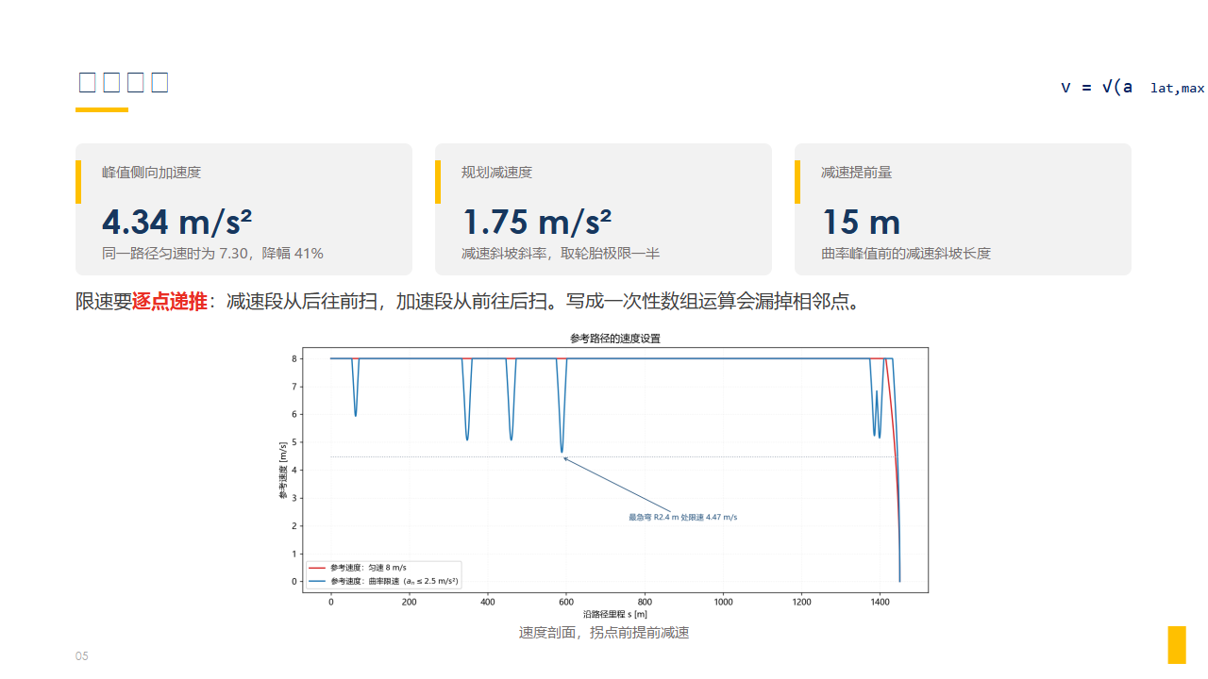
Notes:
有了曲率就能配速度，v 等于根号下侧向加速度上限除以曲率。同一条路上，匀速时峰值侧向加速度 7.30，换成曲率限速后降到 4.34。这里踩过一个坑：限速必须逐点递推，减速段从后往前扫、加速段从前往后扫。我一开始写成一次性数组运算，每个点只看自己，车根本减不下来。

Slide 6
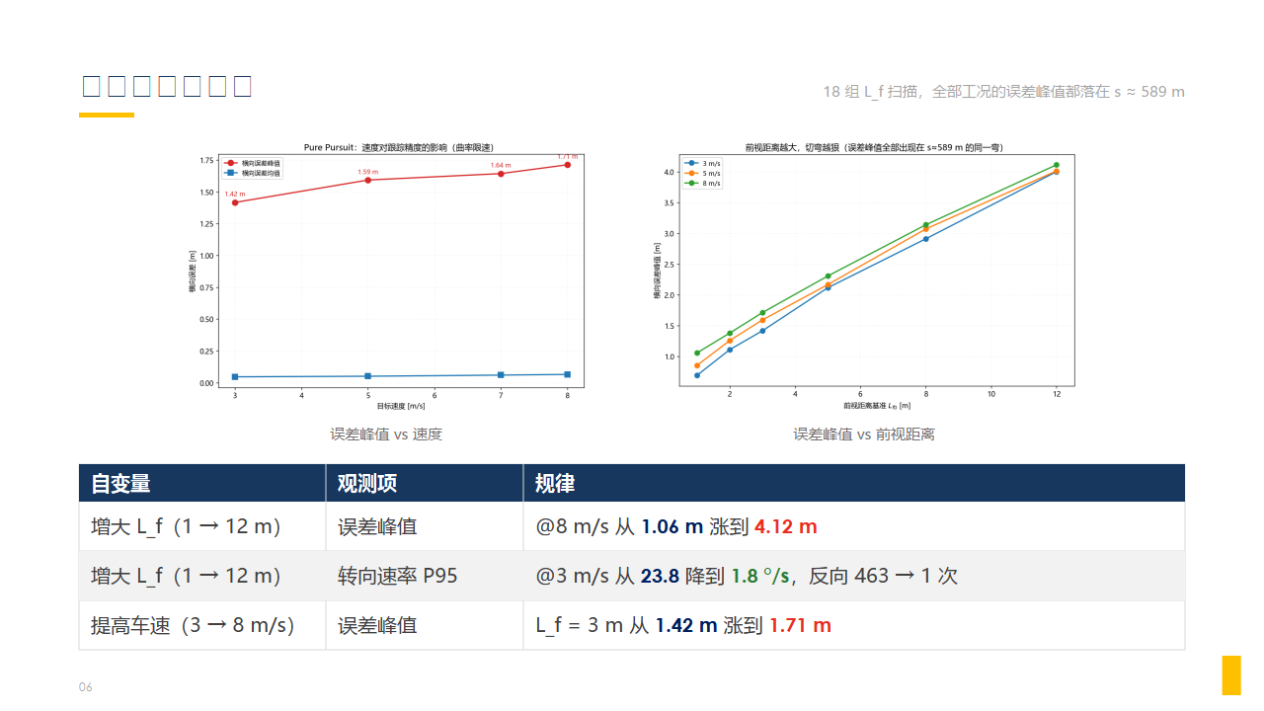
Notes:
这一页扫了两个参数：前视距离 1 到 12 米、速度 3 到 8 米每秒，一共 18 组仿真。前视距离变大，误差峰值从 1.06 涨到 4.12 米，但转向抖动从 23.8 降到 1.8 度每秒，贴线和平顺只能选一头。速度提上去误差也涨，3 到 7 米每秒，误差峰值从 1.42 到 1.64 米。

Slide 7
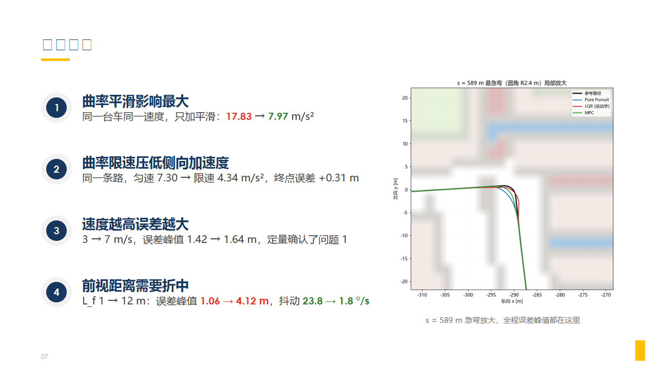
Notes:
四条结论。一是曲率平滑影响最大，同一台车同一速度，只加平滑，峰值侧向加速度从 17.83 降到 7.97。二是曲率限速把侧向加速度从 7.30 压到 4.34，代价是终点误差多了 0.31 米。三是速度越高误差越大，3 到 7 米每秒误差峰值从 1.42 涨到 1.64 米。四是前视距离要折中。另外有个细节我印象很深：18 组仿真的误差峰值全都落在同一个地方，s 大约 589 米、半径 2.4 米那个急弯。整条路线的跟踪质量上限，就是这一个弯决定的。

Slide 8
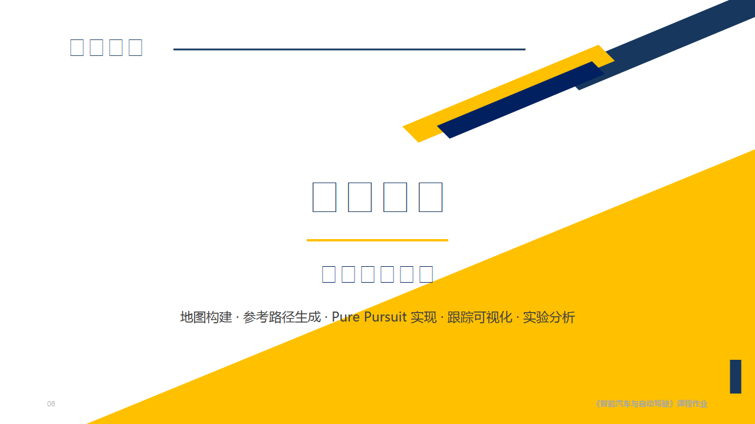
Notes:
汇报完毕，谢谢老师，请批评指正。

